Slide 1


INTRODUÇÃO À ADIÇÃO
MATEMÁTICA

Slide 2
1
Matemática – Adição - Introdução
Adição é uma das operações básicas da Aritmética.
Para a criança, a adição serve de alicerce para todo o seu aprendizado em Aritmética.
Na sua forma mais simples, adição combina dois números (termos, somandos ou parcelas), em um único número, a soma ou total.

Slide 3
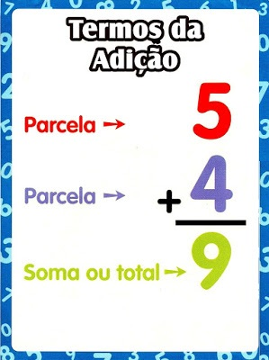
2
Matemática – Adição - Introdução
Adicionar mais números corresponde
a repetir a operação.
O sinal da adição é o "+".
As parcelas são os termos da adição.
A soma ou total é o resultado da adição.

Slide 4
3
Matemática – Adição - Introdução
A operação que chamamos hoje de adição, já foi denominada por um escritor do século XIII, por exemplo, usando a palavra "agregação" em seu lugar.
Escrevendo por volta de 1200, Fibonacci usou "composição" e "coleção", bem como "adição", para expressar a operação.

Slide 5
4
Matemática – Adição - Introdução
Nos primeiros livros impressos, a palavra soma também aparecia para substituir a palavra adição.
Além de ser uma operação bastante utilizada, provavelmente deu origem à expressão “fazer uma soma”, que significa resolver um problema.

Slide 6
5
Matemática – Adição - Introdução
Os impressos aritméticos utilizados para uso popular não utilizavam a palavra “adendo”, o que também ocorria nos livros teóricos, geralmente escritos em latim com a denominação “numeri addendi”, significando “números a serem adicionados”.
(SMITH, p.89, 1953).

Slide 7
FIM

